Slide 1
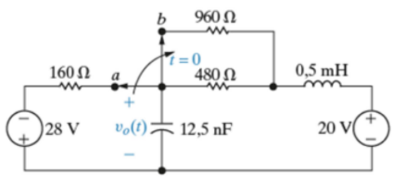
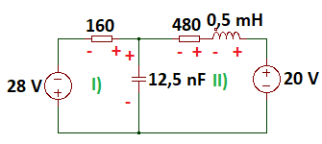
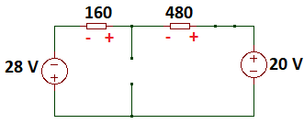
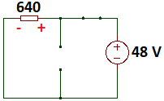



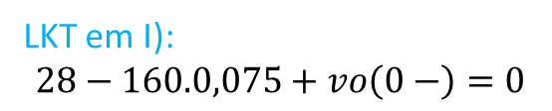

Resistência equivalente série:
$$Req=160+480=640 Ω$$
Associação de fontes em série:
$$Veq=28+20=48 V$$
Cálculo da corrente no circuito:
$$iL\left(0−\right)=\frac{48}{640}=75 mA$$
LKT em I):
$$28−160.0,075+vo\left(0−\right)=0$$
Tensão no capacitor:
$$vo\left(0−\right)=−16 V$$

Slide 2
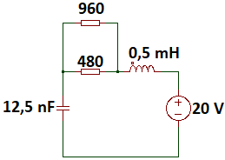
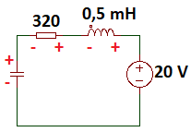
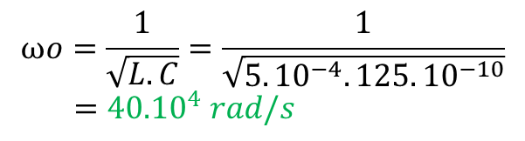

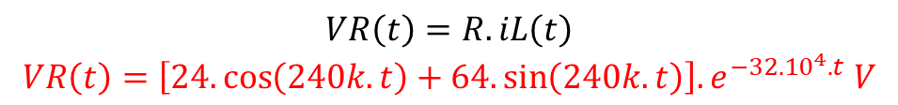

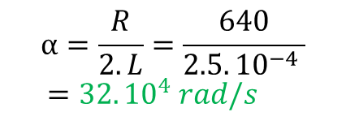
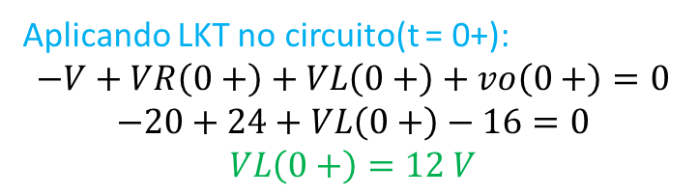
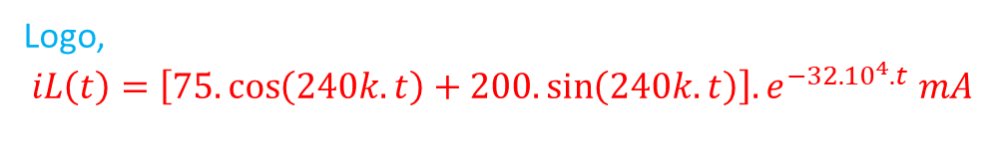
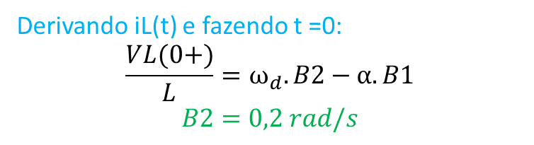



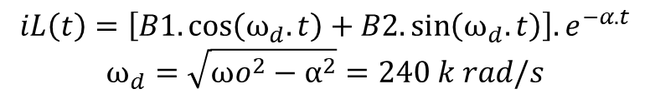


Resistência equivalente série:
$$Req=160+480=640 Ω$$
Fazendo t = 0+:
$$iL\left(0+\right)=B1$$
$$B1=75 mA$$
Associação de fontes em série:
$$Veq=28+20=48 V$$
Aplicando LKT no circuito(t = 0+):
$$−V+VR\left(0+\right)+VL\left(0+\right)+vo\left(0+\right)=0$$
$$−20+24+VL\left(0+\right)−16=0$$
$$VL\left(0+\right)=12 V$$
Para t$≥0:$
Cálculo da corrente no circuito:
$$iL\left(0−\right)=\frac{48}{640}=75 mA$$
Tensão no capacitor:
$$vo\left(0−\right)=−16 V$$
Derivando iL(t) e fazendo t =0:
$$\frac{VL(0+)}{L}=ω_{d}.B2−α.B1$$
$$B2=0,2 rad/s$$
I) Determinar α e ωo;
$$α=\frac{R}{2.L}=\frac{640}{2.5.{10}^{−4} }$$
$=32.{10}^{4} rad/s$
Logo,
$$iL\left(t\right)=\left[75.\cos\left(240k.t\right)+200.\sin\left(240k.t\right)\right].e^{−32{.10}^{4}.t} mA$$
$$ωo=\frac{1}{\sqrt{L.C}}=\frac{1}{\sqrt{5.{10}^{−4}.125.{10}^{−10}}}$$
$={40.10}^{4} rad/s$
III) Determinar VR(t);
$$VR\left(t\right)=R.iL\left(t\right)$$
$$VR\left(t\right)=\left[24.\cos\left(240k.t\right)+64.\sin\left(240k.t\right)\right].e^{−32{.10}^{4}.t} V$$
Como $α^{2}<{ωo}^{2}$, temos um
Subamortecimento.
II) Determinar iL(t);
$$iL\left(t\right)=\left[B1.\cos\left(ω_{d}.t\right)+B2.\sin\left(ω_{d}.t\right)\right].e^{−α.t}$$
$$ω_{d}=\sqrt{{{ωo}^{2}−α}^{2}}=240 k rad/s$$

Slide 3
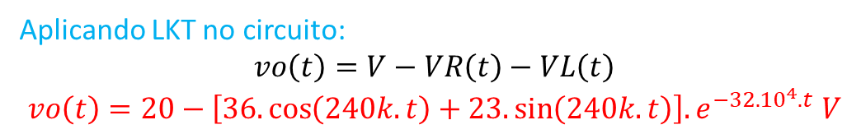
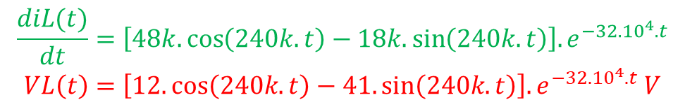
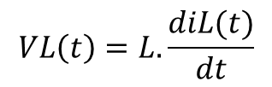
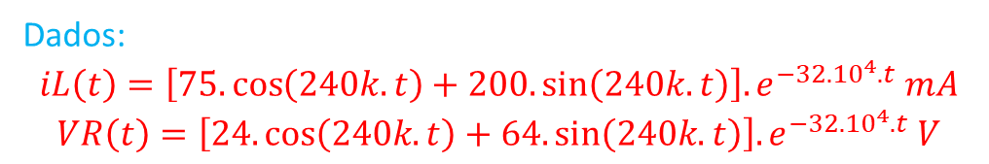
Dados:
$$iL\left(t\right)=\left[75.\cos\left(240k.t\right)+200.\sin\left(240k.t\right)\right].e^{−32{.10}^{4}.t} mA$$
$$VR\left(t\right)=\left[24.\cos\left(240k.t\right)+64.\sin\left(240k.t\right)\right].e^{−32{.10}^{4}.t} V$$
IV) Determinar VL(t);
Para t$≥0:$
$$VL\left(t\right)=L.\frac{diL(t)}{dt}$$
$$\frac{diL(t)}{dt}=\left[48k.\cos\left(240k.t\right)−18k.\sin\left(240k.t\right)\right].e^{−32{.10}^{4}.t}$$
$$VL\left(t\right)=\left[12.\cos\left(240k.t\right)−41.\sin\left(240k.t\right)\right].e^{−32{.10}^{4}.t} V$$
V) Determinar vo(t):
Aplicando LKT no circuito:
$$vo\left(t\right)=V−VR\left(t\right)−VL\left(t\right)$$
$$vo\left(t\right)=20−\left[36.\cos\left(240k.t\right)+23.\sin\left(240k.t\right)\right].e^{−32{.10}^{4}.t} V$$

